Slide 1
画像の挿入方法
①アイコン「画像の挿入」をクリックする。
（写真のイラストに↑）
アイコンをクリック↑

Slide 2
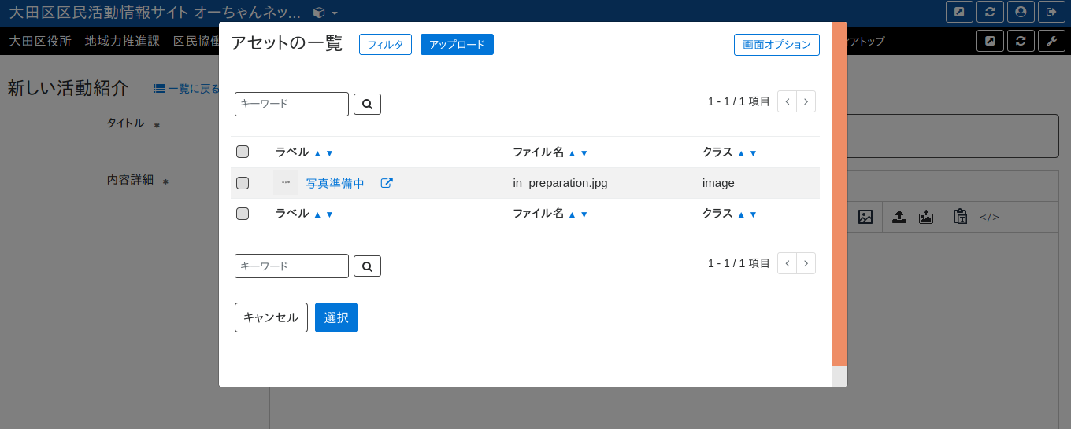
画像の挿入方法
②「アップロード」をクリックする。
↑クリック

Slide 3
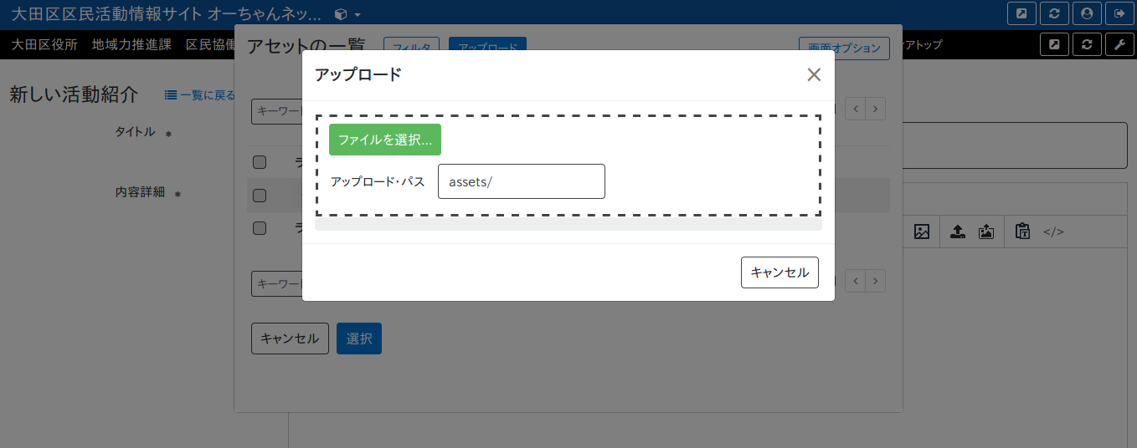
画像の挿入方法
③「ファイルを選択」をクリックする。
←クリック

